Slide 1

Решения Cambium Networks для добывающих отраслей и промышленности
Сергей Голованов,
Региональный технический менеджер
sergey.golovanov@cambiumnetworks.com

Slide 2




История Cambium Networks
Point-to-Point, PTP
Point-to-Multipoint, PMP
2011

Slide 3
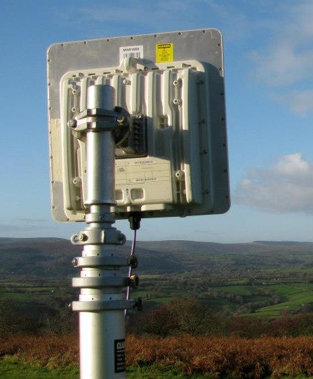
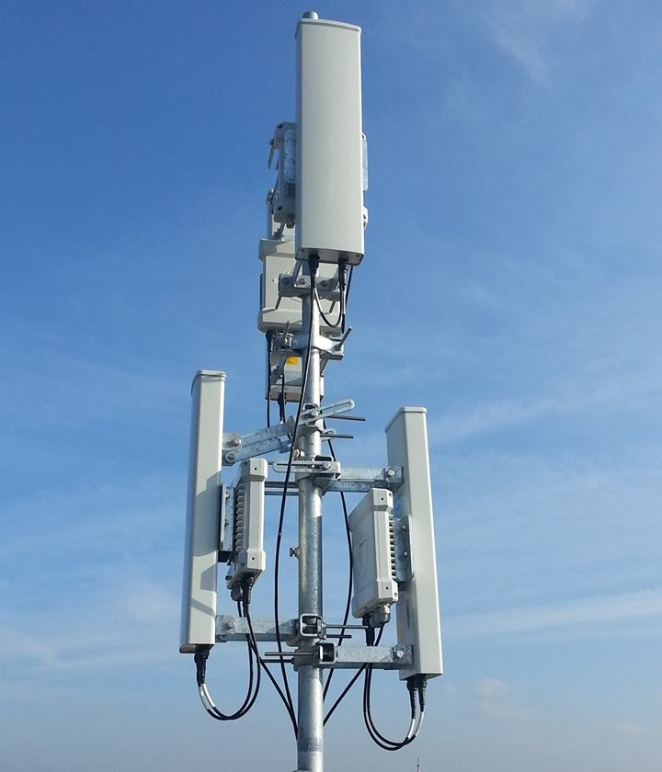
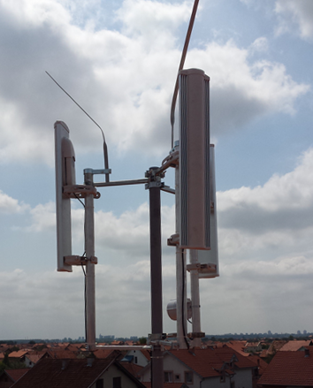


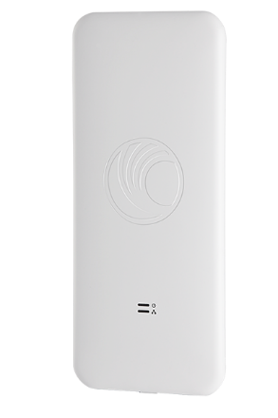
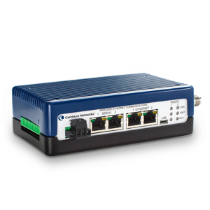
Портфолио
Point-to-Point,
PTP
Point-to-Multipoint,
PMP
Mass Market PMP,
ePMP
Wi-Fi
cnPilot
Industrial IoT, cnReach
PTP450i
PTP670
PTP8хх
PMP450
PMP450i
PMP450m
(cnMedusa)
ePMP1000
ePMP2000
R2xx
E4xx
E5xx
E600
N500

Slide 4
PTP650/PTP670
Платформа точка-точка*

Slide 5

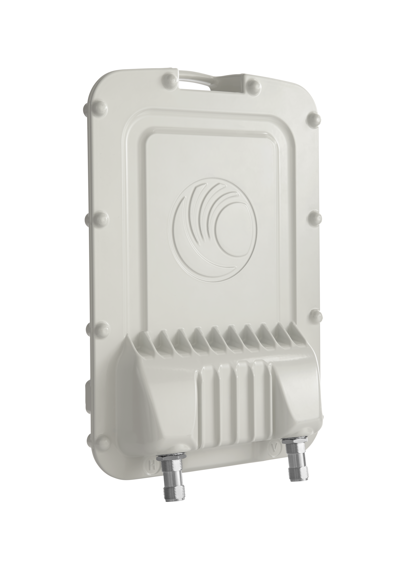
PTP 650/670
Масштабируемость и производительность
  Работа при полном или частичном отсутствии прямой видимости (NLOS, nLOS, LOS)
  Пропускная способность до 450 Мбит/с, спектральная эффективность 10 бит/с/Гц
  Настраиваемая ПлЧ: 5, 10, 15, 20, 30, 40, 45 МГц
  Дальность до 200 км LOS, до 8 км NLOS
  Задержка 1 мс
  OFDM с 1024 поднесущими
Гибкость
  Широкий диапазон частот (4.90…6.05 ГГц)
  Две опции антенны (Connectorized или Integrated)
  PoE (Power over Ethernet) и другие варианты AC/DC
  Timing over Packet (ToP) 1588v2 и SyncE
  Поддержка IPv4/IPv6
  Шифрование 128/256-bit AES
  Передача трафика Ethernet и native TDM (E1/T1)
  Симметричные и асимметричные конфигурации TDD
  Поддержка больших кадров Ethernet – до 9600 байт
  8 уровней QoS
Надежность
  Динамический контроль спектра (Dynamic Spectrum Optimization, DSO) позволяет выбирать свободный канал без потери пакетов
  Быстрая адаптивная модуляция на основе качества канала
  Разнесенный прием для пролетов над плоскими поверхностями (вода, снежная равнина)
  Инструмент планирования пролетов LinkPlanner с точным предсказанием

Slide 6



Что такое работа без прямой видимости?
Прямая видимость (LOS)
До 200 км
Ограниченная видимость (nLOS)
До 40 км
Без прямой видимости (NLOS)
До 8 км

Slide 7
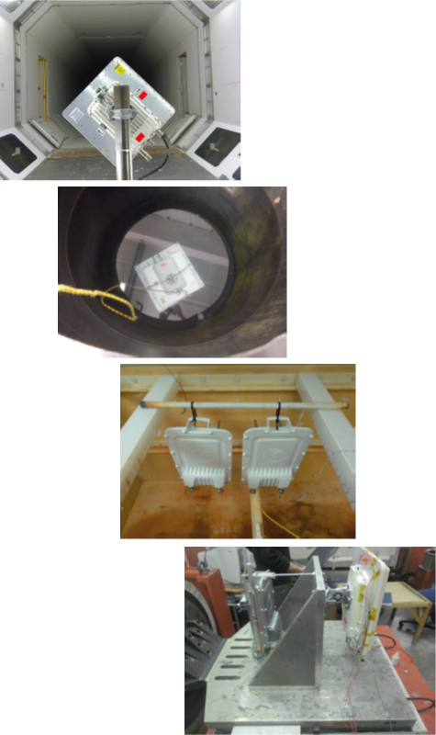
Разработано для тяжелых условий
Ветровая нагрузка
  320 км/ч
Пыле-, влагозащищенность (IP66/67)
  Защита от струй с любых направлений
  Погружение в воду на 1 м
  Полная пылезащита
Устойчивость к соляному туману (MIL-STD-810G)
  Успешные тесты на коорозию под воздействием соляного спрея
Удар / вибрация (MIL-STD-810G)
  Переноска, перевозка, долговременные инсталляции

Slide 8
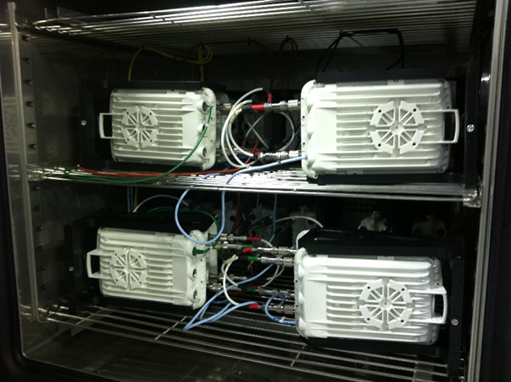
100% температурное циклирование на заводе
Каждый PTP 650/670 проходит температурный тест перед отправкой
  Функциональный тест
    Активный линк / все модуляции / все ПлЧ
  Холодный цикл: -40°C в течение 30 минут
  Холодный старт
  Снова функциональный тест
  Горячий цикл: +60°C в течение 30 минут
  Снова функциональный тест

Slide 9
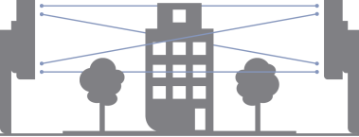
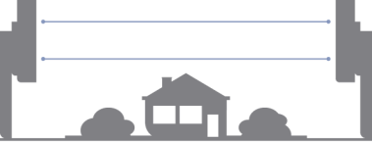
Режимы MIMO
  Используются 2 передатчика и 2 приемника с независимыми антеннами разной поляризации
  Минимизируются замирания сигнала
Существенно увеличивается доступность канала связи
Возможно удвоение пропускной способности в условиях прямой видимости (dual payload)
Data 1
Data 1
Data 1
Data 1
Data 2
Data 1
Single Payload
Dual Payload

Slide 10
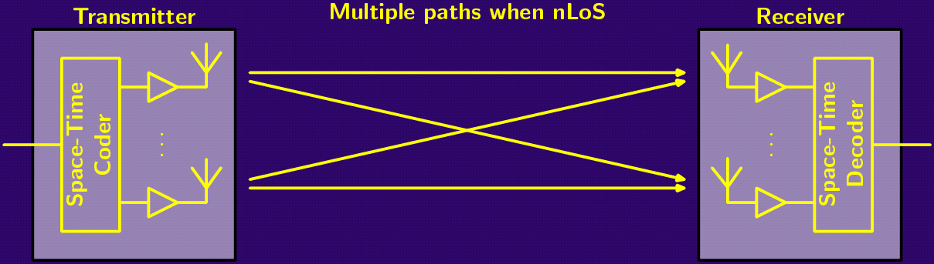
Не просто MIMO 2x2
Честное MIMO 2x2 с использованием многоканального кодирования с временным сдвигом (Multi-Beam Space Time Coding, MBSTC)
Сигнал передается по двум каналам с различной поляризацией
Данные посылаются дважды со сдвигом менее 1 мкс
На приемной стороне сигналы декоррелируются, что позволяет добиться дополнительного выигрыша в бюджете

Slide 11
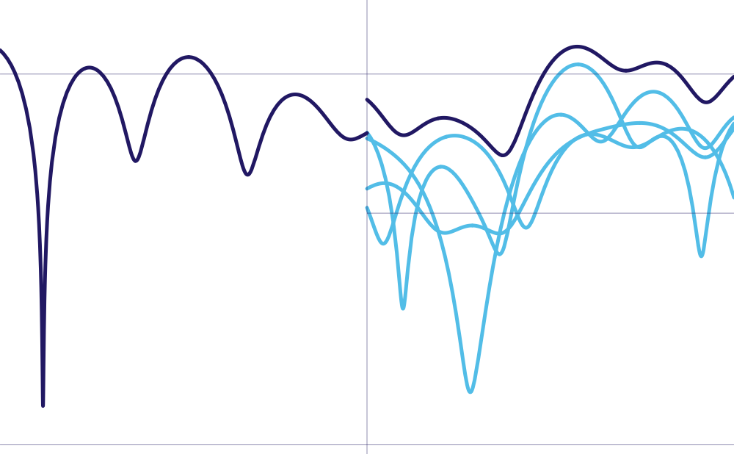
Что дает MIMO c MBSTC
Одноканальная система
Многокананальная система с временным сдвигом
0дБ
-15дБ
До 25 дБ выигрыша
-40дБ
Запас на замирания 40 дБ*
15 дБ*
* Для доступности канала 99.99%

Slide 12
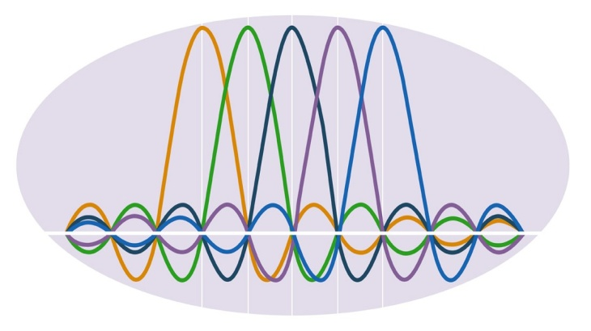
Интеллектуальная OFDM
В дополнение к MIMO в PTP650 используется мультиплексирование OFDM с количеством поднесущих от 880 до 1024, что обеспечивает высокую спектральную эффективность и борется:
  с многолучевым распространением
  с частотно-селективными замираниями
A
B
C
D
E

Slide 13
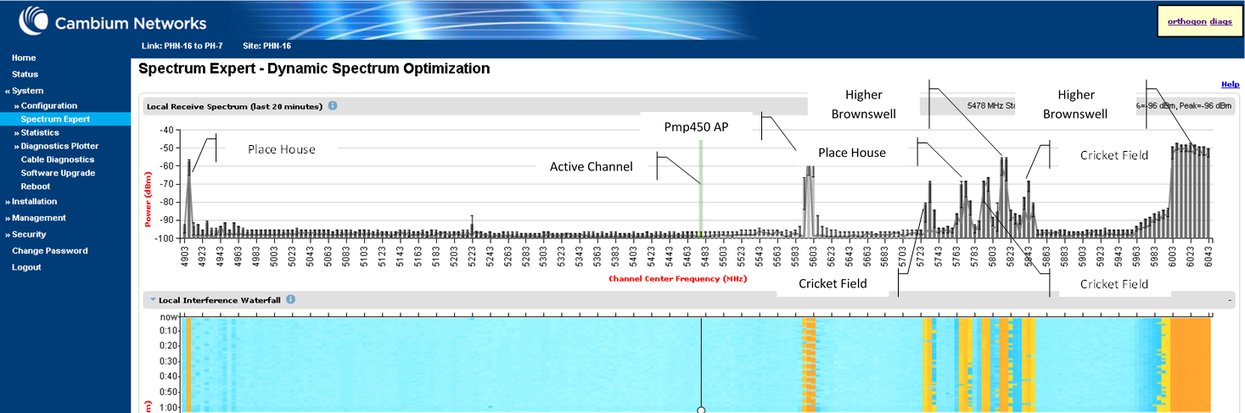
Динамическая оптимизация спектра
Работает в фоновом режиме без потери связи
Сканирует весь частотный диапазон от 4.9 ГГц до 6.05 ГГц
Результат как в реальном времени, так и в записи
Обе стороны ищут свободные каналы и согласованно переключаются без потери пакетов

Slide 14
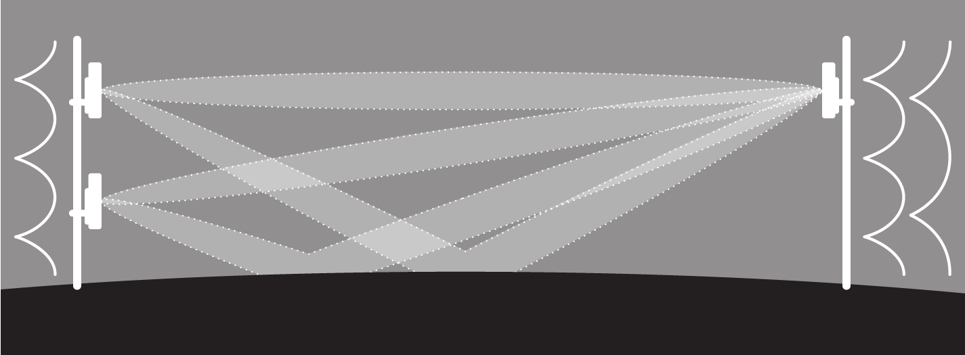
Пространственное разнесение
V/H
V
H
V
V/H
H
Spatial Diversity
При передаче данных по беспроводным каналам через поверхность воды, в пустыне и в аналогичных случаях возникают проблемы:
  Многолучевое распространение за счет отражения от поверхности
  Взаимоподавление сигналов на входе приемника
Разнесенные в пространстве антенны ослабляют влияние многолучевого распространения в данных условиях

Slide 15
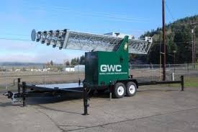
High Capacity MultiPoint (только в PTP670)
PTP670 HCMP Hub
(omni or sector)
Камера
видеонаблюдения
Удаленный узел PTP670
(направленная антенна)
Удаленный узел PTP670
(направленная антенна)
Кол-во абонентов | Макс. скорость на абонента (ПлЧ 45 МГц)
<=3 | 129 Mbps
4 | 93 Mbps
6 | 64 Mbps
8 | 49 Mbps
15

Slide 16
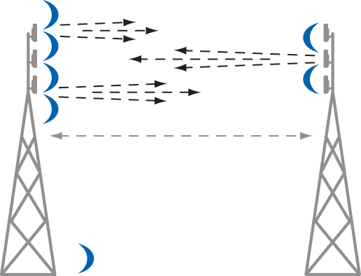
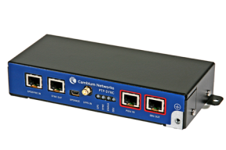
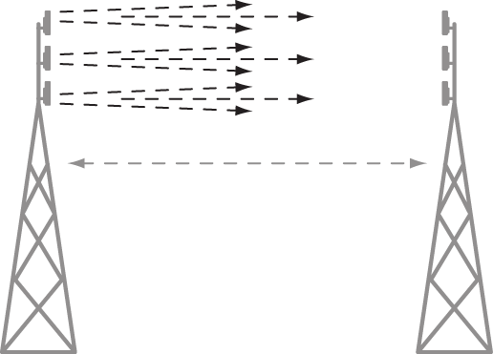
Сихронизация TDD
Transmit
Transmit
Timeline
Несинхронный TDD
Сильные Внутрисистемные помехи
PTP-SYNC
Self-Interference
PTP 650/670 работают в режиме Time Division Duplex (TDD) и могут быть синхронизированы с другим оборудованием Cambium
Для них доступен внешний синхронизатор PTP-SYNC
All
Transmit
All Receive
Timeline
синхронный TDD
Внутрисистемные помехи отсутствуют

Slide 17
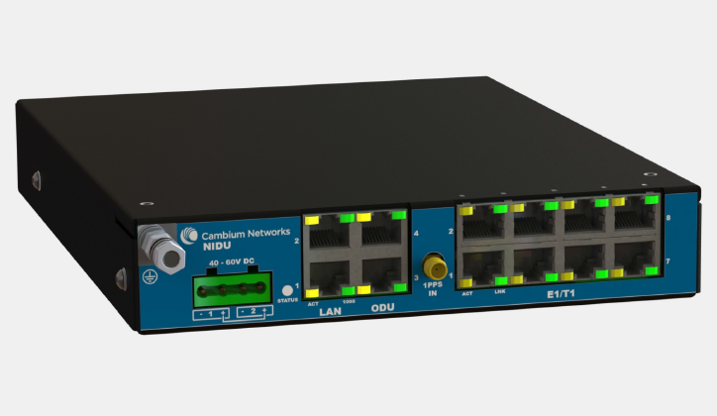
NIDU – поддержка E1
8-портовый E1/T1 TDM модуль для PTP 650/670
Jitter/Wander в соответствии ITU-T G.823/G.824
Задержка 2.2 мс в одну сторону

Slide 18
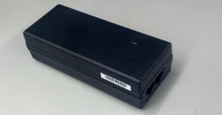
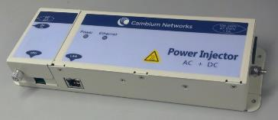
Опции питания PTP650/670
 | AC Power Injector | AC+DC Power Injector
Артикул | N000065L001B | C000065L002A
Ключевые особенности | Доступный по цене До 60 Вт | Расширенный температурный диапазон Требуется для запитки устройств через AUX Дополнительный вход 48 VDC Поддержка длинных кабелей Питание для модуля TDM
Вход | 120-240VAC | 120-240VAC 48VDC
Температурный диапазон | 0° C … 40° C | -40° C … +60° C

Slide 19
Пара примеров

Slide 20
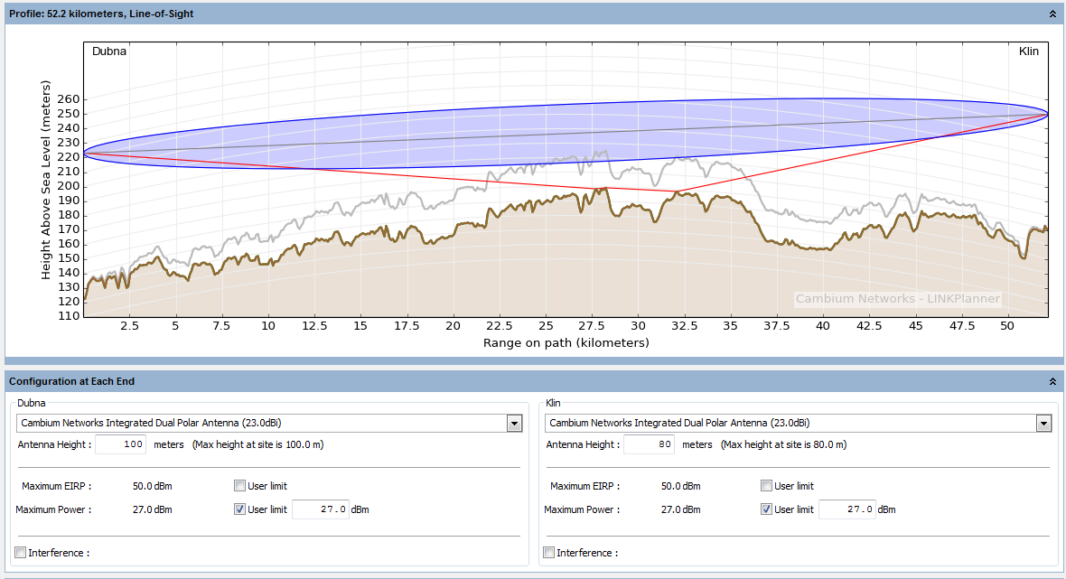
Клин – Дубна, встроенные антенны 23 дБи
Оператор Флекс
52 км на встроенные антенны
255 Мбит/с агрегированной скорости

Slide 21
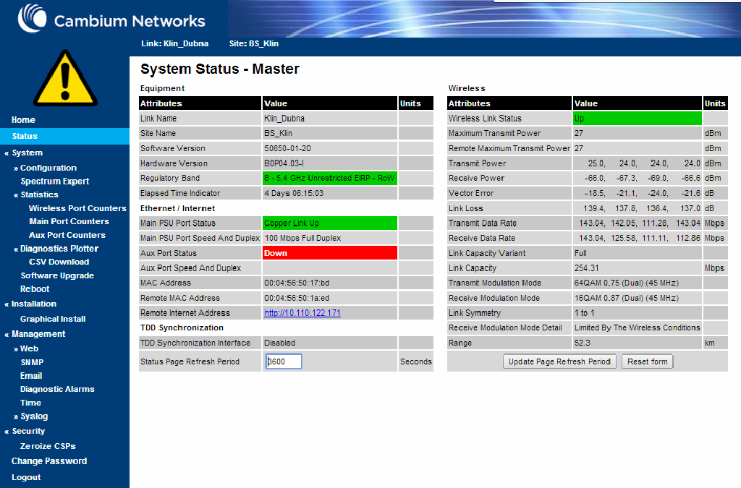
Клин – Дубна, встроенные антенны 23 дБи

Slide 22
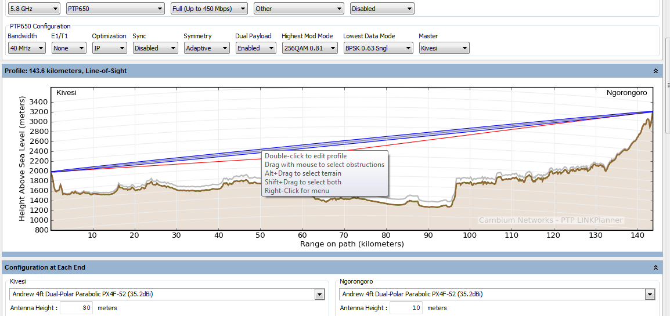
Кивеси – Нгоронгоро (Танзания), антенны 4 ft
144 км с антеннами 4ft
284 Мбит/с агрегированной скорости

Slide 23
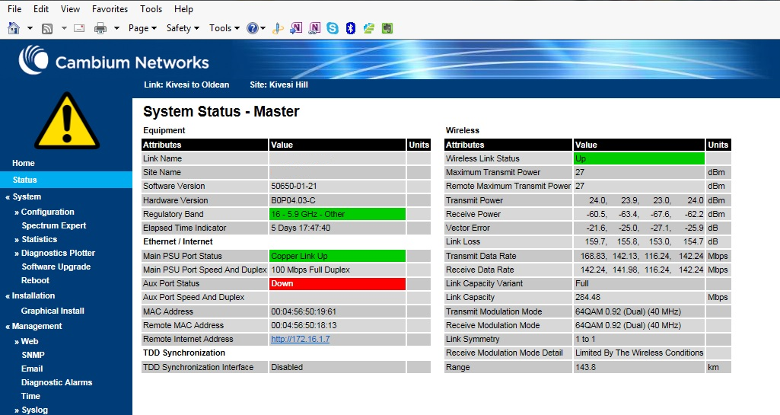
Кивеси – Нгоронгоро (Танзания), антенны 4 ft

Slide 24
PMP450i
Платформа точка-многоточка

Slide 25
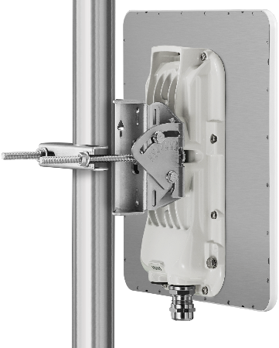
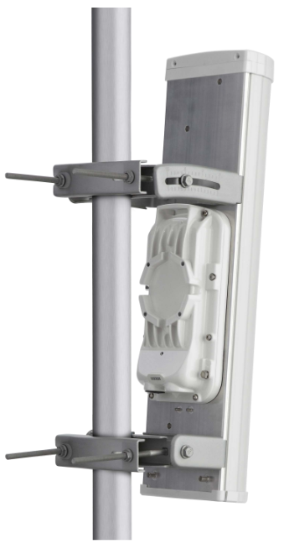
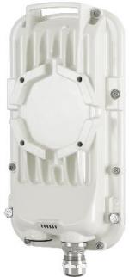
PMP 450i и PTP 450i
Новый дизайн радио
  Ультра-широкодиапазонное радио (4900…5925 МГц)
  Открыты новые поддиапазоны (4.9, 5.1 и 5.2)
  Динамическая фильтрация помех
  Улучшенные характеристики
    Увеличенная выходная мощность
    Улучшена чувствительность
Обновленный чипсет FPGA / SoC
  Процессор нового поколения
  Трехкратное увеличение процессорной мощности, что даст >75k PPS
  Поддержка будущих улучшений, включая поддержку ПлЧ 40 МГц
Защищенное исполнение IP66/67
  Исполнение, аналогичное PTP 650
  Металлический корпус
  Устойчивость к агрессивным средам
  Исполнение ATEX/HAZLOC для работы в опасных средах (опция)
Новая схема питания
  Совместимость с 802.3at PoE
  Порт Aux с выходом PoE
    Прямое подключение камер и других устройств

Slide 26
Cambium 450i: ключевые особенности
Функции | Преимущества
Ультра-широкодиапазонное радио (4900 – 5925 МГц) | Единый блок может поддерживать почти весь диапазон 5 ГГц. Плюс 4,9 ГГц – диапазон, во многих странах отданный под нужны обеспечения общественной безопасности
Высокая пропускная способность | До 125 Мбит/с @20 МГц, до 250 Мбит/с @40МГц
Поддержка синхронизации | Повторное использование частот: для 4-х секторной БС требуется два номинала частот
Индустриальный корпус | IP66/IP67. Опциональная поддержка ATEX/HAZLOC для работы в опасных средах
Динамическая фильтрация помех | Технология фильтрации помех, устраняющая внеполосные помехи, даже от соседних каналов
Обновленный чипсет SoC (FPGA) | Трехкратное увеличение процессорной мощности по сравнению с PMP450. Готовность к будущим улучшениям, включая ПлЧ 40 МГц (с удвоением емкости)
Многофункциональный порт AUX | Второй порт Eth с множеством функций: камера с PoE, GPS-синхронизация IN/OUT, звуковой тон для юстировки
Улучшенная выходная мощность и чувствительность | Трехкратное увеличение покрытия при использовании максимальной мощности. Бюджеты увеличены на 7-10 дБ для каждой модуляции по сравнению с PMP450
Обновленная схема питания | 802.3at PoE
Гибкость лицензирования | Обновление SM до BH при помощи лицензии

Slide 27
Интегрированная точка доступа с антенной 5 ГГц
Отличия
  Секторная антенна MIMO 2x2 с двойной поляризацией
  Оптимизирована для повторного использования частот по схеме ABAB
  Улучшенное усиление по диапазону и азимуту
  Null-filled в вертикальной плоскости
  Простой монтаж
Основные спецификации
  4.9…6.1 ГГц
  18 дБи
  90⁰ (-3 дБ), 120⁰ (-6 дБ)
  F/B 35 дБ

Slide 28
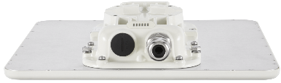
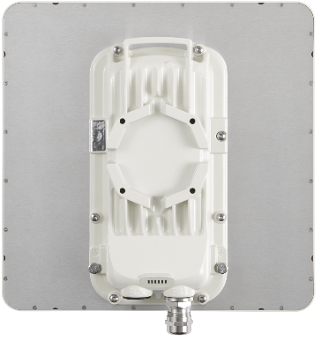

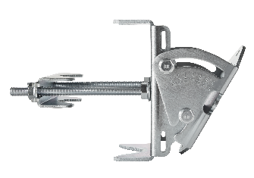
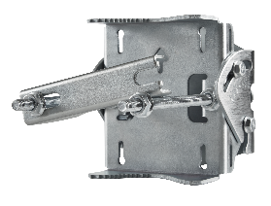
PMP/PTP 450i – радио со встроенной антенной
Интегрированная панельная антенна (Integrated)
  23 дБи
  Компактный дизайн, 28 x 28 см
  11°х 11°
  Простой монтаж юстировка
  Может использоваться как PTP450i
Обновленный крепеж
  Надежный и прочный
  Вменяемая цена
  Сокращение затрат на монтаж

Slide 29
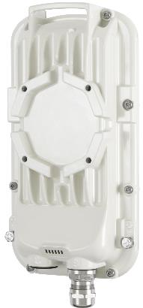
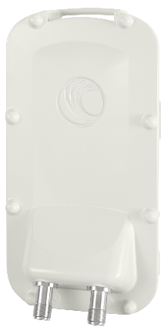
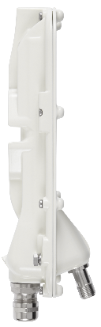
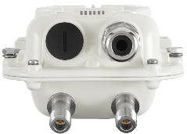
PMP/PTP 450i – радио под внешнюю антенну
Радио под внешнюю антенну (Connectorized)
  Точка доступа
        Совместимость с существующей секторной антенной
        Те же крепежные отверстия – можно заменить существующую точку доступа на новую с сохранением антенны
  SM/BH под внешнюю антенну
        Используйте любую антенну с двойной поляризацией для построения протяженных пролетов

Slide 30
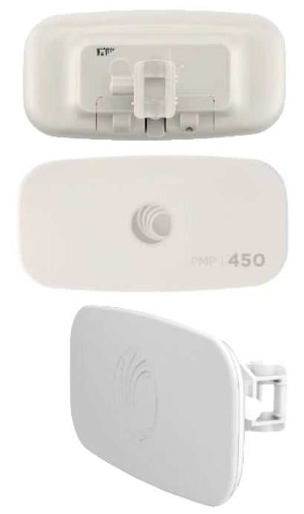
PMP450b – low-cost промышленного класса
Встроенная антенна 17 dBi
Маленький и легкий
  12.5 x 25 x 12 см
  0.5 кг
Арихтектура FPGA / SoC
  Процессор нового поколения, улучшенная производительность
  Широкая полоса частот (4.9 – 5.925 ГГц)
Интерфейсы
  Gigabit Ethernet порт
  Аудио-джек для юстировки
Блок питания 30 В
  Тот же блок питания, как для текущих 450 SM
  Любая полярность

Slide 31
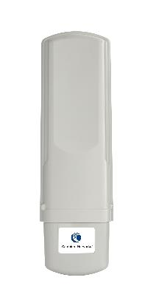

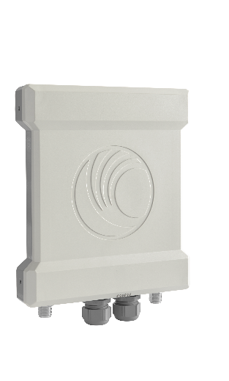
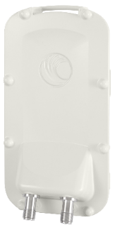
Защищенность

Slide 32
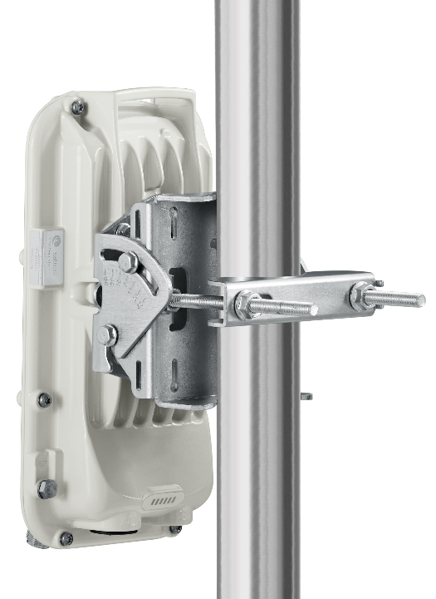
450i AUX порт
Один RJ-45 порт – много функций
  Вторичный порт данных (видео-камера, Wi-Fi хотспот)
    100BaseTX
    PoE out (802.3at)
  Синхронизация
    Питание для внешнего приемника GPS
    Прием/генерация синхросигнала (Удаленная AP)
    Прием сигналов последовательного порта GPS (статистика)
  Юстировочный тон

Slide 33
450i – опции синхронизации
Доступно сегодня | Возможности | Требования
CMM4 | Питание и синхронизация (комбинация 450i, 450, 100) | БП =56 В Кабели RJ-45
uGPS | Только синхронизация | Кабели RJ-45/RJ-12
CMM5 | Поддержка GigE Поддержка 650, 450i, 450, 100 | БП =56 В Кабели RJ-45
Планируется | Возможности | Требования
GPS приемник | Только синхронизация | Кабели RJ-45 в AUX порт

Slide 34
450i – опции питания
 | AC Power Injector | AC+DC Power Injector
Артикул | N000065L001B | C000065L002A
Ключевые особенности | Доступный по цене До 60 Вт | Расширенный температурный диапазон Требуется для запитки устройств через AUX Дополнительный вход 48 VDC Поддержка длинных кабелей Питание для модуля TDM
Вход | 120-240VAC | 120-240VAC 48VDC
Температурный диапазон | 0° C … 40° C | -40° C … +60° C

Slide 35
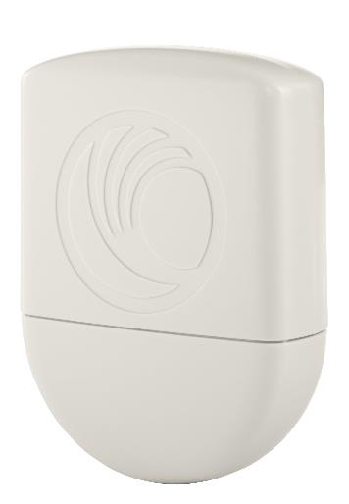
«Грозозащита» GigE
Артикул | C000000L033A
Коннекторы | 2 x RJ-45 1000BaseT
Пропуск питания | Номинально 56VDC (совместимость с PMP/PTP 450i)
Режим защиты | Линия-линия и линия-земля
Время отклика | 5 нс, типовое
Параметры защиты | 172A, 10/100 µs
Диапазон температур | -40°С … +60°C
Влажность | 100%, с конденсированием
Монтаж | На столб, на стену
Размеры | 118 x 88 x 46 мм
Вес | 0.16 кг
Класс защиты | IP54

Slide 36

Сертификация ATEX и HAZLOC
Доступна версия с сертификацией ATEX / HAZLOC
ATEX (Atmospheres Explosibles) Equipment Group II
Category 3 / Zone 2
Gas Group IIC
Temperature Class T4
HAZLOC (Hazardous Locations)
Class 1 Location
Division 2
Gas Groups A, B, C, D

Slide 37
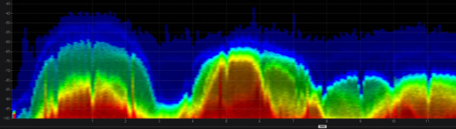
Динамическая фильтрация помех
Статичный фильтр
5.925 GHz
Помехи с соседних каналов проходят в радио
Динамический
фильтр
РАДИО
Clean
Channel
Рабочая ПлЧ
Рабочая ПлЧ
4.900 GHz
Статичный фильтр
Динамический
фильтр
Спектр
Традиционный статичный фильтр
Чувствительность к помехам соседних каналов
Динамический фильтр Камбиум
Добротное «вырезание» своей ПлЧ, изоляция помех с соседних каналов
Notes:
Traditional Wi-Fi OEM products typically offer filter designs that filter out signals that are outside the permitted range. They however do nothing to mitigate the interference from adjacent channel transmission, which is more common and a major cause of poor performance. Based on Cambium’s long experience in noisy outdoor environments, we’ve created filters that work across multiple channels. The dynamic filtering technology employed masks out all of the other channels but the channels of interest, markedly improving the clarity of the receiving signals, resulting in fewer retransmissions and higher throughputs across the board for all clients.

Slide 38
Как синхронизация делает жизнь заказчиков проще?

Slide 39
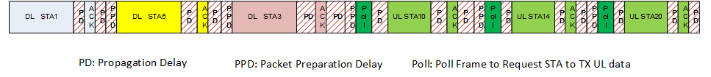
Большинство конкурентов использует Polling
No data
No data
No data
No data
No data
No data
Задержка распространения сигнала (PD) присуща каждой передаче, квитанциям ACK/NACK и повторным передачам в DL и UL.
PD присутствует три раза для каждой передачи (Poll, data, ACK)
Чем мне это грозит?
Индивидуальные задержки ведут к снижению общего канального времени, доступного для передачи данных.
С ростом количества абонентов задержка растет в арифметической прогрессии, что существенно снижает пропускную способность.
«Глухой» абонент может нарушить работу механизма CCA, вызвать повторные передачи и увеличить задержку для всего сектора.

Slide 40
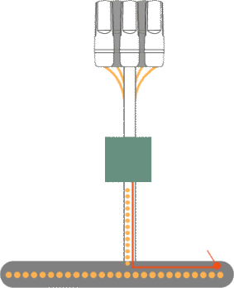
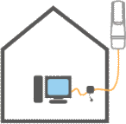
Как это работает в пределах одной БС?
AP4
AP1
… каждая AP начинает передачу/прием независимо от других
SM
CMM
AP2
AP3
AP1
AP2
AP3
AP4
DL
UL
Внутрисистемная помеха

Slide 41
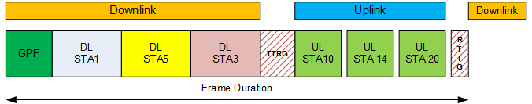
В решениях Cambium – TDD/TDMA c фиксированным кадром
Данные для/от всех абонентов плотно «упакованы» в UL & DL
Задержка распространения до всех станций компенсируется защитным интервалом – TTRG
Широковещательное сообщение – расписание многим SM
Данные, квитанции, повторные передачи выстраиваются по расписанию и передаются вплотную друг к другу.
Более эффективное использование доступной емкости канала
Возможность наращивания числа абонентов без ущерба канальной емкости
Сохранение стабильности даже в условиях помех

Slide 42
Где брать синхронизацию?
Оборудование Cambium способно синхронизировать соседние сектора между собой по сигналам GPS/Глонасс
Синхронизация возможно от встроенного приемника (модули с GPS-Sync), либо от внешних синхронизирующих устройств (CMM)
Синхронизация позволяет: а) снизить до минимума защитный интервал между смежными секторам; б) повторно использовать частоту в секторах «спина к спине»

Slide 43
В сетях с синхронизацией
… все AP начинают передачу одновременно, а потом так же одновременно переключаются в режим приема
AP4
AP1
AP2
SM
AP3
AP1
AP2
AP3
AP4

Slide 44
Отношение DL/UL
Примеры распределения ресурсов вниз/вверх:
75/25: 75% Downlink, 25% Uplink
Доступ в интернет
DL
UL
50/50: 50% Downlink, 50% Uplink
Симмертичные каналы
DL
UL
10/90: 10% Downlink, 90% Uplink
Видеонаблюдение
DL
UL

Slide 45
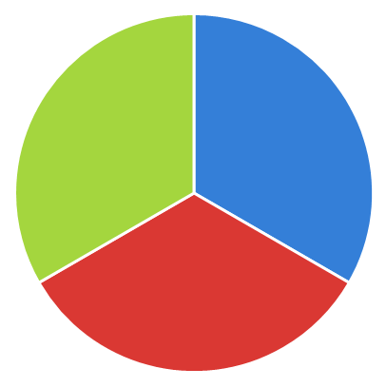
Cambium экономит частотный ресурс
А
B
C
Сети конкурентов:
20 МГц
40 МГц
20 МГц
40 МГц
20 МГц
Сети PMP450:
20 МГц
20 МГц
20 МГц

Slide 46
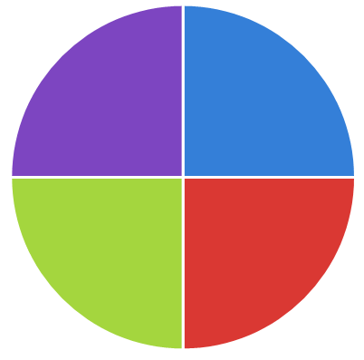

…вплоть до повторения частот на БС
А
B
А
B
D
C
B
А
Сети конкурентов:
20 МГц
40 МГц
40 МГц
20 МГц
40 МГц
20 МГц
20 МГц
20 МГц
Сети PMP450:
20 МГц
20 МГц

Slide 47

…и в пределах сети
В сетях Cambium возможно добавлять новые базовые станции с повторным использованием частот.
В зависимости от плотности размещения БС рекомендуется одна из схем:

Slide 48
PMP450m (Medusa)
Платформа точка-многоточка

Slide 49
Cледующий большой шаг в БШПД
Что делать, если:
  Новые стандарты требуют более широких ПлЧ, но доступные частоты заканчиваются
  Более изощренные схемы модуляции (QAM256 и выше) требуют больше С/Ш, но помеховая обстановка год от года только ухудшается
  Требуемые скорости растут. По последним исследованиям, на 30% ежегодно
MU-MIMO & cnMedusa

Slide 50
Что такое MU-MIMO?
Существующие технологии многостанционного доступа – FDMA, TDMA, CDMA – описывают, как поделить общий ресурс между многими пользователями.
Технология MIMO позволила передавать информацию на одного абонента в несколько потоков и либо повысить скорость, либо – помехоустойчивость
MU-MIMO добавляет возможность пространственного мультиплексирования (SDMA)
  то есть способность одновременно обслуживать в одном секторе нескольких пользователей

Slide 51

Medusa, основные моменты
Увеличение пропускной способности сектора в 3–7 раз в той же ПлЧ, при условии:
  Абоненты активны и потребляют большой постоянный трафик (например смотрят видеотрансляции или скачивают большие объемы данных)
  Абоненты равномерно распределены в пределах всего сектора
  Каналы статичны, абоненты в прямой видимости, многолучевое распространение минимально
    Нет препятствий вблизи AP
Динамический гибридный планировщик
  Планирование очередности передачи MU-MIMO под нагрузкой
Новая точка доступа PMP450 MU-MIMO, старые абоненты
Поколение | Мбит/с в ПлЧ 20МГц
FSK – PMP100 | 14
OFDM – PMP430 | 48
OFDM+MIMO – PMP450 | 100
MU-MIMO – Medusa | 200 to 750+

Slide 52
Формирование групп MU-MIMO
Перед началом передачи необходимо сформировать группу абонентов MU-MIMO, которых Медуза будет обслуживать одновременно за счет пространственного мультиплексирования
Требуется соблюдать минимальный пространственный разнос около 6.5 градусов по азимуму
Алгоритм группировки отрабатывает в начале каждого TDD-цикла
group 1
group 2

Slide 53

Определение положения абонентов
Точка доступа передает специальный символ (sounding symbol)
SM записывает символ, архивирует его и передает его на AP
Точка доступа анализирует полученные данные и определяет следующий набор параметров для каждой SM :
  Пространственная частота (spatial frequency)
  Способность SM работать с сформированной диаграммой направленности и MU-MIMO
  Весовые коэффициенты MU-MIMO

Slide 54
Cambium 450m: ключевые параметры
Функция | В чем преимущество
cnMedusa™ Massive MU-MIMO | Комбинация возможности управления диаграммой направленности и 7х2 радиочастотных канала позволяют увеличить пропускную способность более трех раз на тех же абонентских модулях
Integrated 90° Sector Antenna Array | Новейшая разработка Cambium – многоэлементная антенна 14х14 элементов позволяет гибко управлять диаграммой направленности и выполнена в едином корпуске с точкой доступа (подключается без использования кабелей)
Multiple RF Chains | Система 14x14 MIMO позволяет одновлеменно обслуживать до 7 SM
Utilize existing SMs | Medusa работает с существующими абонентскими модулями
No need for Frequency Re-plan | Увеличение пропускной способности проиходит без всякого частотного перепланирования
Multiple I/O Options | AUX port (второй порт Eth) вносит гибкость, а SFP port делает возможным устноавку на значительных расстояниях от точек аггрегации трафика
Wideband Radio 5150 – 5925 MHz | Точка доступа поддерживает весь диапазон 5 ГГц

Slide 55

PMP 450m
Более, чем трехкраное увеличение емкости по сравнению с PMP450/450i
  Технология cnMedusa™ Massive MU-MIMO позволяет одновременно обслуживать несколько (до 7 SM в секторе)
Интегрированное устройство
  Встроенная секторная антенна 90° с функцией управления ДН
  Единственный кабель снижения - Eth
  Размеры 52x65x11 см
  Вес 14 кг
Высокая спектральная эффективность
  Более 400 Мбит/с в ПлЧ 20 МГц

Slide 56












Антенна 450m
Три режима работы
Режим сектора
Управление главным
лепестком
Режим MU-MIMO

Slide 57
cnReach
Радиомодемы VHF/UHF

Slide 58

Платформа cnReach
Гибкость развертывания | Точка-точка, точка-многоточка, ретранслятор с промежуточным хранением Цифровые/аналоговые входы/выходы UHF 406-430/450-470 МГц VHF 136-174 МГц Опционально два радио в корпусе
Надежность | 100% температурное тестирование Сертифицирован по ATEX/HAZLOC Сделано в США
Низкое энерго-потребление | Простая интеграция в энергоэффективные системы, например работающие от солнечной энергии
Масштабируемость | Поддержка синхронизации Адаптивная модуляция
Безопасность | Шифрование 128/256-bit AES
Легкость управления | Облачная или локальная система управления cnMaestro Расчет и планирование в LINKPlanner

Slide 59



Интерфейсы
2 x 10/100 Ethernet
2 x Serial Interfaces
  RS-232/-422/-485
1 или 2 радиомодуля
8x Analog/Digital I/O (опция)

Slide 60




Поддерживаемые топологии
Store-and-Forward Repeater
(Single Radio)
Точка-точка
End Point (EP)
Точка-многоточка
Back to Back Repeater
(Dual-Radio)
End Point (EP)
Access Point
(AP)
End Point (EP)

Slide 61

cnReach^{tm} 450 MHz Narrow-Band Radio
Параметр | Значение
Рабочие частоты | 406 – 430 МГц & 450 – 470 МГц
Выходная мощность | До 8 Вт / 39 дБм
ПлЧ | 12.5 / 25 кГц
Скорость | 10…70 кбит/с
Модуляции | до 64QAM
Максимальная дальность | 110 км
Шифрование | 128/256-bit AES
Интерфейсы | 2 x 10/100 Ethernet 2 x Serial Port Optional Digital/Analog I/O

Slide 62

cnMaestro – End-to-End Management

Slide 63
cnMaestro and cnReach
Быстрая прописка устройств
Визуализация
Мониторинг и управление
Отчеты
Поиск неисправностей

Slide 64

Setting cnReach Passwords in cnMaestro

Slide 65
Connectivity
  RS-232 Serial ports with command line interfaces
  RS-422/485 Serial bus sensors
  SCADA control systems (DNP3, MODBUS RTU, MODBUS TCP protocols)
  Terminal Server/Client Interfaces
  Ethernet ports for TCP/IP comms
  Analog input signals
  Digital I/O signals

Slide 66

I/O Functions by Channel
Chx-A : Primary Analog Channels
Chx-D : Primary Digital Channels

Slide 67
Digital I/O Representative Schematic and Examples
Sense switch closing/openings with Digital Inputs
Drive motor contacts or actuators with Digital Outputs
Count low-frequency or high-frequency occurrences with Digital Inputs
Pull-up resistor used to keep DO either normally ‘low’ or normally ‘high’
Digital In can sink maximum 2A

Slide 68
Analog I/O Representative Schematic and Examples
Measure pressures and levels with Analog inputs
Drive variable valves or pump rates with Analog outputs
Measurements use 16-bit A/D circuitry

Slide 69

Serial Service (Terminal Server)

Slide 70




Slide 71

Что такое cnPilot и почему 2.0?
cnPilot 2.0
Следование трендам
  802.11ac Wave 2
  Портфолио на все случаи жизни
Больше легкости, больше функций
  autoPilot – встроенный контроллер
  Обнаружение посторонних AP
Навстречу провайдерам
  API для аналитики и управления
  Мультиарендность и дочерние аккаунты
  Текстовые и графические отчеты
cnPilot 1.0
Следование широкому рынку
  802.11ac Wave 1
Легкость во всем
  Расширенный функционал
  Без дополнительных лицензий
  Управление в облаке
2016
2017

Slide 72


Портфолио SOHO
cnPilot R200, R200P
cnPilot R201, R201P
cnPilot R190w, R190v
Indoor 802.11n
2.4 ГГц
ATA + WiFi
Выход PoE в модели P
VPN, TR-069, IPV6
Indoor 802.11ac
2.4 + 5 ГГц
ATA + WiFi
Выход PoE в модели P
VPN, TR-069, IPV6
Indoor 802.11n
2.4 ГГц
ATA в модели V
VPN, TR-069, IPV6

Slide 73
cnPilot R190w, R190v
Однодиапазонная точка доступа 2.4 ГГц
Поддержка ATA в модели V(oice)
1x WAN, 4x LAN Fast Ethernet
Режимы NAT/Bridge, Port Forwarding, DMZ, Super DMZ
IPv6, DDNS, MAC address cloning, IP conflict detection
Firewall (SYN Flood, IP Spoofing, Smurf Attack, Ping of Death, DoS)
Встроенный DHCP сервер и клиент
802.1Q VLAN/802.1p, DSCP, Rate Limiting
VPN (PPTP, L2TP, IPSec), IGMPv2
Управление: cnMaestro / Web / SNMP v2 / Telnet / TR069

Slide 74





Уличное портфолио Enterprise
cnPilot E500
cnPilot E501s
cnPilot E502s
Outdoor 802.11ac Omni
2.4 + 5 ГГц
Всенаправленная антенна
До 256 клиентов, до 16 SSID
Выход PoE, фильтры LTE, IP67
Outdoor 802.11ac Sector
2.4 + 5 ГГц
Встроенная антенна 90° ~ 120°
Усиление 10/12 дБи
До 256 клиентов, до 16 SSID
Выход PoE, фильтры LTE, IP67
Outdoor 802.11ac Sector
2.4 + 5 ГГц
Встроенная антенна 30°x30°
Усиление 12/17 дБи
До 256 клиентов, до 16 SSID
Выход PoE, фильтры LTE, IP67

Slide 75
cnPilot E501s
Встроенная антенна с усилением 10/12 дБи, коэффициент обратного излучения 23 дБ
Регулирумый кронштейн в комплекте
802.11ac wave 1, MIMO 2x2, 2.4/5 ГГц, до 256 клиентов, до 16 SSID
2 порта Gigabit Ethernet
Выход PoE
Исполнение IP67
Встроенный фильтр против LTE
500-750 м
120°

Slide 76




Портфолио Enterprise для помещений
cnPilot E400
cnPilot E410
cnPilot E600
cnPilot E430w
Q4
Indoor 802.11ac w1 Omni
2.4 + 5 ГГц
До 256 клиентов, до 16 SSID
Indoor 802.11ac w2 Omni
2.4 + 5 ГГц
До 256 клиентов, до 16 SSID
Indoor 802.11ac w2 Omni
2.4 + 5 ГГц
До 512 клиентов, до 16 SSID
2 порта Gig Eth
BLE
Indoor 802.11ac w2 Omni
2.4 + 5 ГГц
До 256 клиентов, до 16 SSID
4 порта Eth
BLE

Slide 77


cnPilot E600
802.11ac wave 2
MIMO 4x4
2.4 + 5 ГГц, всенаправленная антенна
До 512 клиентов, до 16 SSID
2 порта Gigabit Ethernet
BLE, USB

Slide 78


cnPilot E430w
Монтируется в подрозетник
Декоративная подставка для настольного использования
802.11ac wave 2
MIMO 2x2
2.4 + 5 ГГц, всенаправленная антенна
До 256 клиентов, до 16 SSID
4 порта Ethernet
Выход PoE для подключения телефона

Slide 79
Новый функционал

Slide 80





autoTune
Band Steering
Air-Time Fairness
5 GHz
Time
No Air-time fairness
Slower Client
PKT
PKT
PKT
?
Faster Client
PKT
PKT
PKT
Slower Client
PKT
With Air-time fairness
Faster Client
PKT
PKT
PKT
PKT
PKT
PKT
PKT
2.4 GHz
Когда к точке доступа подвключается двухдиапазонное устройтсво,
cnPilot выбирает предпочтительный диапазон для повышения производительности
При наличии легаси-клиентов или «медленных» абонентов в сети, cnPilot не дает им надолго занимать эфир, давая больше возможностей для передачи «быстрым» клиентам
Dynamic Channel Selection
Dynamic Power Adjustment
5.1 GHz
Selected
Channel
В изменяющейся обстановке cnPilot постоянно измеряет уровень помех и динамически изменяет канал, оптимизируя производительность
Когда одна из точек доступа выходит из строя или теряет сеть, соседние точки доступа могут поднимать мощность, закрывая белые пятна
Notes:
We are only vendor that optimizes channel selection not only based on the interference at the AP but also at the devices.
All these functionalities doe not require a controller. Many vendors do not provide these features w/o controller.

Slide 81











Контроллер под любые задачи
Не нужно держать штат администраторов
Не нужна дополнительная инфраструктура
Распределенная архитектура и надежность
Облачный cnMaestro
в облаке Cambium
cnMaestro On-Premises
для установки в облаке оператора или локально
Полный контроль над оборудованием
Поддержка туннелей до точек доступа (L2TP, GRE)
В планах - стоечные контроллеры Cambium на разное количество точек доступа (см. следуюший слайд)
AutoPilot
контроллер на базе точки доступа
Поддержка до 32 точек доступа
Полный контроль над оборудованием, но без приобретения сервера
Controller AP
Notes:
Three management solutions to meet the needs of your network

Slide 82


Аппаратные контроллеры
С100
До 128 точек доступа
До 5000 клентов
6 портов 10/100/1000
Консоль, USB
С2000
До 2000 точек доступа
До 100000 клентов
16 портов 10/100/1000
2 порта SFP
Консоль, USB

Slide 83

AutoPilot

Slide 84

AutoPilot

Slide 85


Инструментарий провайдера (MSP)
Q4
Инструментарий провайдера (Managed Service Provider Tool) – это возможность создавать дочерние аккаунты (tenant account) в cnMaestro On-Premises
Управляются индивидуально или в групповом режиме
  Tenant View поддерживает фильтры и позволяет упрощать управление
  Табличное и древовидное представление для удобства сравнения
Дочерние аккаунты имеют полный функционал cnMaestro
  Роли пользователей (Root, Administrator, Operator)
  Дэшборды, статистика, инструменты
Кастомизация раздела
Управление аккаунтом

Slide 86

Отчеты
Отчеты
Преднастроенные графические отчеты
Настраиваемые графические отчеты
-
Экспорт тектовых отчетов в приложения третьих фирм
Автоматическое отправление на email
Выбор контента
Кастомизация: логотип, начальная станица, колонтитулы
Сравнительный KPI-анализ
Скачиваемые PDF с графиками:
За последние сутки, неделю, месяц
По сайту, сети, группе точек доступа
Инвентарь, алармы, производительность
Пример отчета в Microsoft Power Business Intelligence (BI)

Slide 87




Встроенный гостевой портал – просто как 1-2-3
1 – Создайте гостевой портал
2 – Выберете опции: логин через социальные сети, ваучеры, если хотите ограничьте время, скорость или объем данных
3 – Создайте стартовую веб-старницу с помощью простого интерфейса
22

Slide 88


Простая монетизация – платежные шлюзы
Монетизируемая сеть
Без лицензий
Поддерживает все основные типы карт
Планы по расширению функционала

Slide 89
Поддержка сторонних гостевых порталов

Slide 90
LinkPlanner
Система планирования

Slide 91

LINKPlanner
Free network planning software improves success rate of first installation
Path profile
Configuration details
  Bill of materials tailored for each link
Performance summary

Slide 92

LINKPlanner
Designs PTP, PMP, and ePMP networks
Google earth overlays with network details
Model the exact performance before purchasing equipment

Slide 93
cnMaestro
Система управления и мониторинга

Slide 94

cnMaestro End-to-End Management
Single pane of glass
Map location of devices
Hierarchical device organization
Summary view of UP & DOWN devices
Sticky alarms – critical, major & minor

Slide 95





End-to-End Cloud Management
Cambium Networks’ cnMaestro provides an integrated, intelligent, easy way to manage your network in the cloud.
Easy onboarding - Claim your ePMP or WiFi devices in the cloud or on-site
Monitor your entire network - Leverage hierarchical dashboards, statistics, and maps to view status and drill into problem areas
Configure devices on the cloud – Automatically provision devices upon registration or group devices and apply configuration parameters across your network
Intuitive end-to-end troubleshooting - Visualize tower-to-edge device health and evaluate real-time client network connectivity

Slide 96

cnMaestro
NOC or cloud-based options
Access from anywhere without VPN or Java clients
Scalable to well over 10,000 elements
Cloud WiFi Manager
Local
on premise NOC

Slide 97














cnMaestro Security
Highly Scalable Architecture
• Distributed processes
• Redundancy
New UI Architecture
• Support of various devices
Distributed Process
Distributed
Message-bus
Instant Discovery of APs
• Traditional SNMP: Slow discovery requires firewall configuration
• Cambium: Instantly discovered
• Secure HTTPS
Distributed
Database
HTTPS
Cambium
Traditional
SNMP
ISP
A
ISP
B
ISP
C
Multi-Tenancy
• Cambium cloud serves multiple ISPs securely
• ISPs can serve multiple networks and
customers with privacy and security

Slide 98







cnMaestro Frictionless Deployment
Pull Config, Upgrade
Claim Devices with Serial Number
34564567, 12367490, 1298620986, 5285296
Setup Config and s/w Ver.
cnMaestro
Auto Registration
cnPilot Enterprise
& Home
Access Points
Reduce TOC by
Reducing installation time
Low training requirements for install engineers

Slide 99

cnMaestro Operation
Quickly find a device using the Search function.
See the status of all
your devices
• PTP
• PMP
• WiFi
……All from your single Cambium account
Click to focus
on problematic devices
Use Networks and Towers to organize your system.
Devices are automatically organized hierarchically.

Slide 100




cnMaestro Network Troubleshooting
Preloaded status of all the component of end to end network - from mobile device having problem to the backhaul
John Smith
Remote packet capture and RF analysis tools
Easily identify the mobile device through their names and manufacturer

